Slide 1

Làm quen với Python (tiếp)
Các lệnh mặc định, kiểu dữ liệu, phép toán cơ bản

Slide 2

Nội dung buổi học
Cách ngôn ngữ lập trình hoạt động
Môi trường Python Shell
Kiến thức cơ bản về lập trình và ngôn ngữ lập trình Python

Slide 3
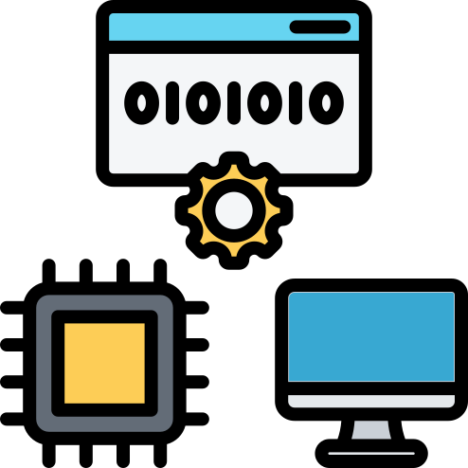
Ngôn ngữ lập trình hoạt động như thế nào?
Máy tính chỉ có thể hiểu, thực thi lệnh và chạy chương trình được viết dưới dạng mã máy (mã nhị phân)
Ngôn ngữ lập trình ra đời

Slide 4
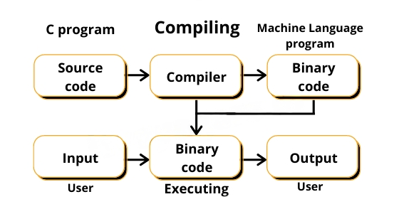
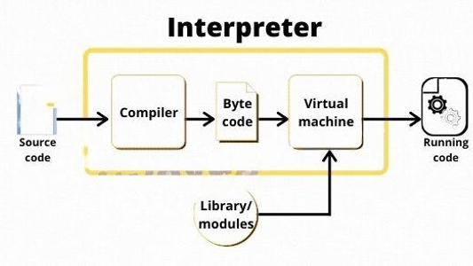
Mã nguồn được dịch như thế nào ?
Có 2 phương pháp cơ bản: Biên dịch và Thông dịch

Slide 5
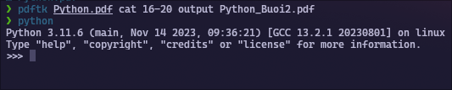
Môi trường Python Shell
Giúp kiểm tra hoạt động của những câu lệnh đơn lẻ

Slide 6

Một số kiến thức cơ bản về lập trình và ngôn ngữ lập trình Python

Slide 7



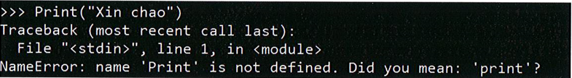
Các lệnh mặc định
Lệnh print() dùng để in dữ liệu ra màn hình.
Python cung cấp một số lệnh mặc định có thể sử dụng trực tiếp
Python phân biệt chữ hoa và thường
Ngoài ra còn các lệnh mặc định khác như input(), str(), int(),...
Tìm hiểu thêm tại https://www.w3schools.com/python/python_ref_functions.asp

Slide 8

<tên biến> = <giá trị>
Biến nhớ
Là tên được đặt cho các giá trị nhất định mà chúng ta muốn lưu trữ
Cách đặt tên biến:
Đặt tên biến có ý nghĩa
Gồm các chữ cái tiếng anh (A-z), chữ số (0-9) và dấu gạch dưới (_)
Không được bắt đầu với số
Các tên biến phân biệt chữ hoa và thường.
VD: age, Age, AGE là 3 biến khác nhau

Slide 9
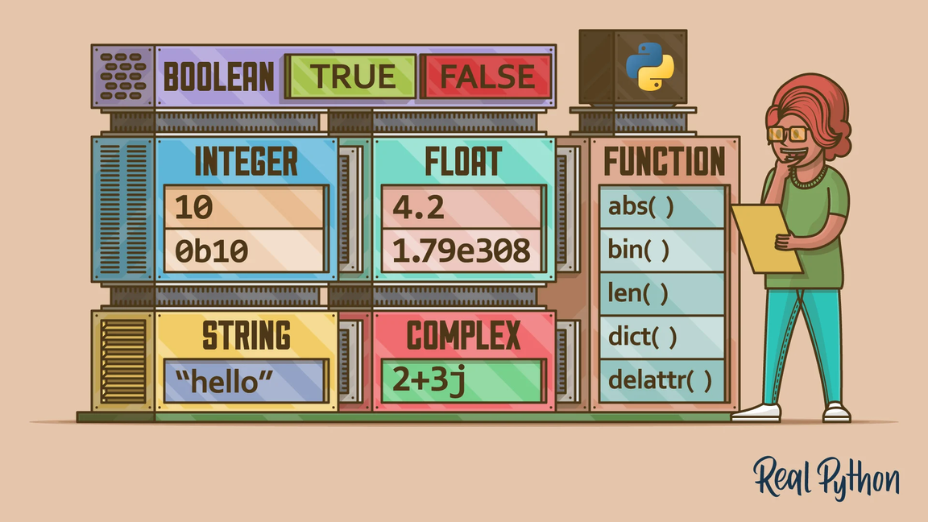
Kiểu dữ liệu cơ bản
int: kiểu số nguyên
VD: 1, 2, 3, ...
Một số kiểu dữ liệu cơ bản như: int, float, str, bool,...
float: kiểu số thực
VD: 0.1, 0.25, 12.3, ...
str: kiểu xâu kí tự, được biểu diễn trong dấu nháy đơn hoặc nhát kép
VD: “Hello World”, ‘Hello’,...
bool: kiểu logic, chỉ có 2 giá trị True hoặc False

Slide 10
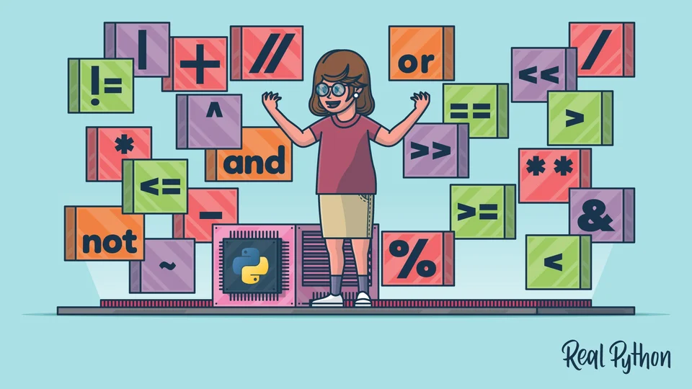
Các phép toán cơ bản
Toán tử | Mô tả
+ | Phép cộng
– | Phép trừ
* | Phép nhân
/ | Phép chia
// | Chia lấy phần nguyên
% | Chia lấy phần dư
** | Phép luỹ thừa

Slide 11
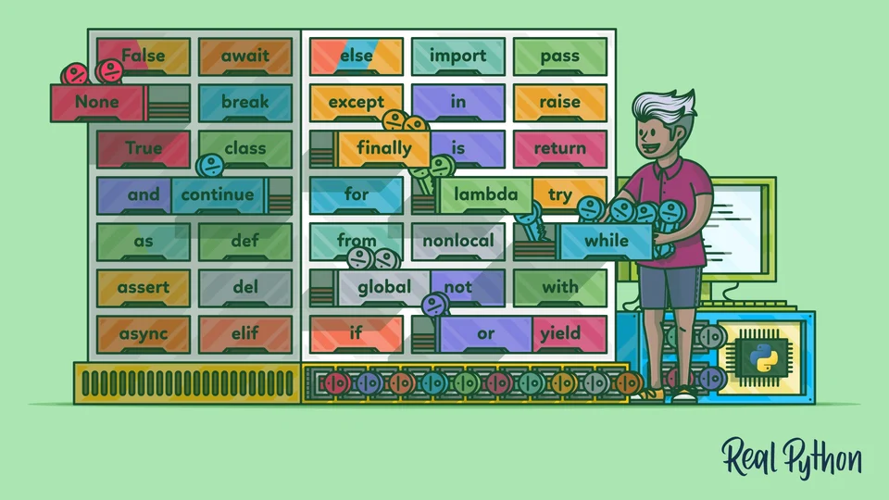
Các từ khoá trong Python

Slide 12
Any questions?

